Slide 1
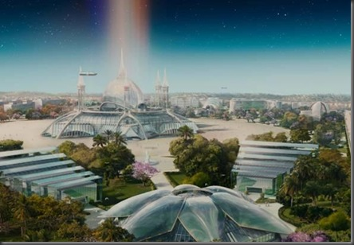
COLÔNIA ESPIRITUAL NOSSO LAR

Slide 2
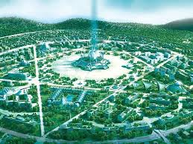
VISTA AÉREA DA CIDADE NOSSO LAR

Slide 3
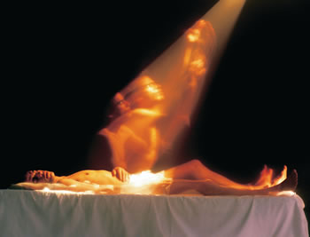
DESENCARNAÇÃO

Slide 4
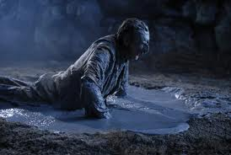
APRESENTAÇÃO DA HISTÓRIA DE ANDRÉ LUIZ;
ALERTAR PARA O SIGNIFICADO DA MORTE;
ATENTAR PARA A NECESSIDADE DE ESPIRITUALIDADE;
COMPREENDER QUE A VERDADEIRA CONDIÇÃO DO HOMEM É A
DE “ESPÍRITO ETERNO”
PRATICAR O “TREINO PARA A MORTE”;

Slide 5
NOVO AMIGO
FILHO DO LEGÍTIMO ENTENDIMENTO E
DO VERDADEIRO AMOR
REDIMIR O PASSADO ESCABROSO
NÃO FERIR CORAÇÕES AMADOS
OS QUE COLHEM AS ESPIGAS MADURAS
NÃO DEVEM OFENDER OS QUE PLANTAM
À DISTÂNCIA
NÃO PERTURBAR A LAVOURA
VERDE, AINDA EM FLOR.

Slide 6
HOMEM TERRESTRE
NÃO É UM DESERDADO
É FILHO DE DEUS, EM TRABALHO CONSTRUTIVO
ENVERGA A ROUPAGEM DA CARNE
ALUNO DE ESCOLA BENEMÉRITA
A LUTA HUMANA
OPORTUNIDADE
FERRAMENTA
LIVRO

Slide 7
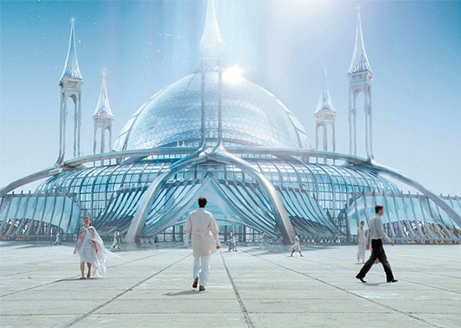
O LIVRO
“NOSSO LAR”
LIGEIRAS NOTÍCIAS
A MAIOR SURPRESA DA MORTE CARNAL É A DE NOS COLOCAR FACE A FACE COM A PRÓPRIA CONSCIÊNCIA
A TERRA É ONDE EDIFICAMOS O CÉU, ESTACIONAMOS NO “PURGATÓRIO” OU NOS PRECIPITAMOS NO ABISMO INFERNAL
A TERRA É OFICINA SAGRADA E O SEU MENOSPREZO GERA UM PREÇO TERRÍVEL
NÃO BASTA INVESTIGAR FENÔMENOS, ADERIR VERBALMENTE, MELHORAR ESTATÍSTICAS, DOUTRINAR CONSCIÊNCIAS ALHEIAS.
É INDISPENSÁVEL APLICAR OS CONHECIMENTOS NOS SERVIÇOS DO BEM.

Slide 8
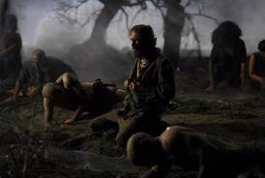
CONTINUAVA A SER O MESMO, COM SENTIMENTOS E IMPRESSÕES.
GRITOS E GARGALHADAS FERIAM OS OUVIDOS DE ANDRÉ LUIZ.
SENTIMENTOS DE DOR E ABSTINÊNCIA.
NÃO CONSEGUIA CONCATENAR IDÉIAS.
HAVIA DEIXADO O CORPO FÍSICO A CONTRAGOSTO.
ANDRE LUIZ NÃO ACEITAVA SER CONSIDERADO SUICIDA.
OS CONHECIMENTOS ADQUIRIDOS NA TERRA ERAM MINÚSCULOS FRENTE À NOVA REALIDADE DA VIDA.
SENTIU QUE DEVIA EXISTIR UM AUTOR DA VIDA.

Slide 9
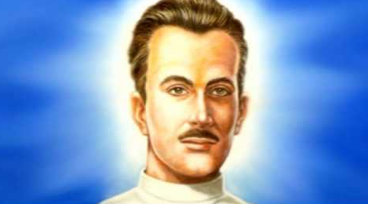
A MENSAGEM DE
ANDRÉ LUIZ
A VIDA NÃO CESSA. É FONTE ETERNA
A MORTE É O JOGO ESCURO DAS ILUSÕES
CERRAR OS OLHOS CARNAIS OPERAÇÃO MUITO SIMPLES
PERMUTAR A ROUPAGEM FÍSICA NÃO DECIDE O PROBLEMA DA ILUMINAÇÃO
“BAIXAR O PANO” NÃO RESOLVE AS QUESTÕES TRANSCENDENTES DO INFINITO
É PRECISO MUITO ESFORÇO DO HOMEM PARA INGRESSAR NA ACADEMIA DO EVANGELHO DO CRISTO
A JORNADA LABORIOSA É MUITO LONGA

Slide 10
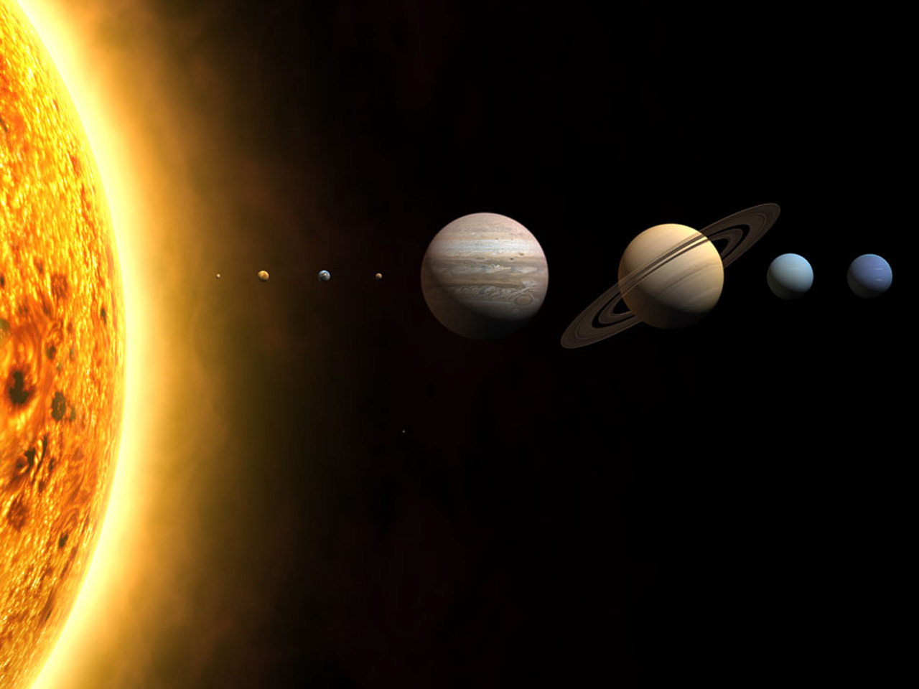
UMA EXISTÊNCIA
É UM ATO
UM CORPO → UMA VESTE
UM SÉCULO → UM DIA
EM SERVIÇO → UMA EXPERIÊNCIA
UM TRIUNFO → UMA AQUISIÇÃO
UMA MORTE → UM SOPRO RENOVADOR

Slide 11
AH! É PRECISO HAVER SOFRIDO MUITO, PARA ENTENDER TODAS AS MISTERIOSAS BELEZAS DA ORAÇÃO;
É NECESSÁRIO HAVER CONHECIDO O REMORSO, A HUMILHAÇÃO, A EXTREMA DESVENTURA, PARA TOMAR COM EFICÁCIA, O SUBLIME ELIXIR DE ESPERANÇA”.
ANDRÉ LUIZ

Slide 12
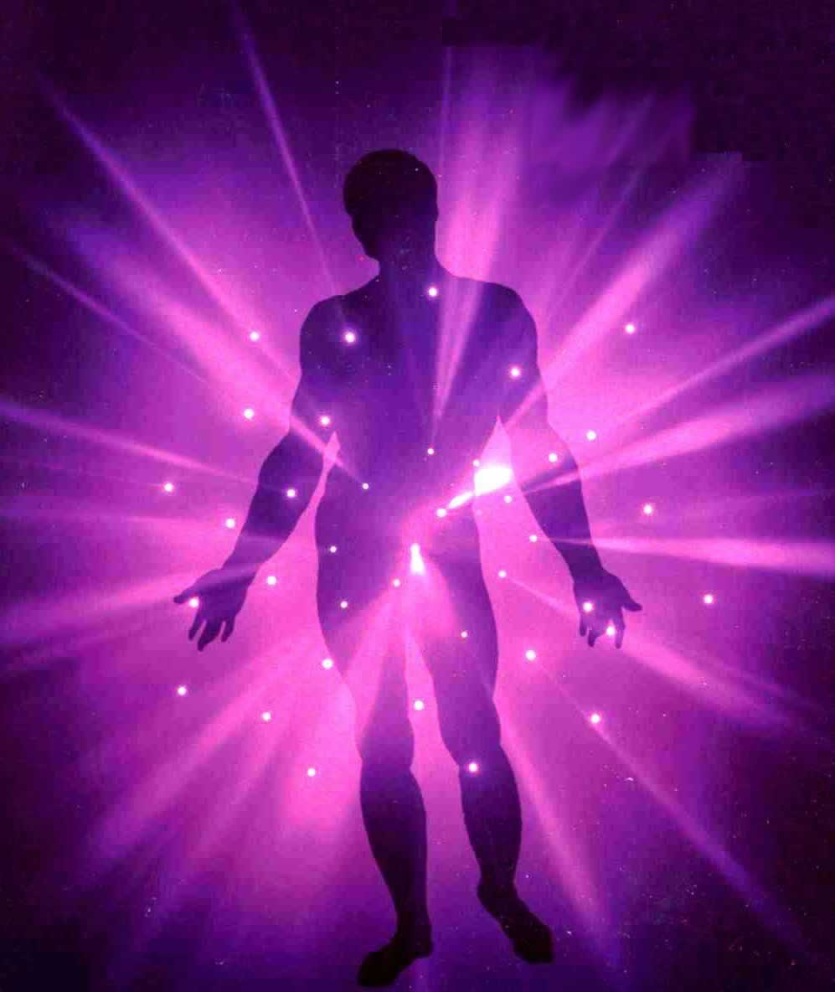
VAMOS JUNTOS ESTUDAR O TREINO PARA A MORTE?

